Slide 1
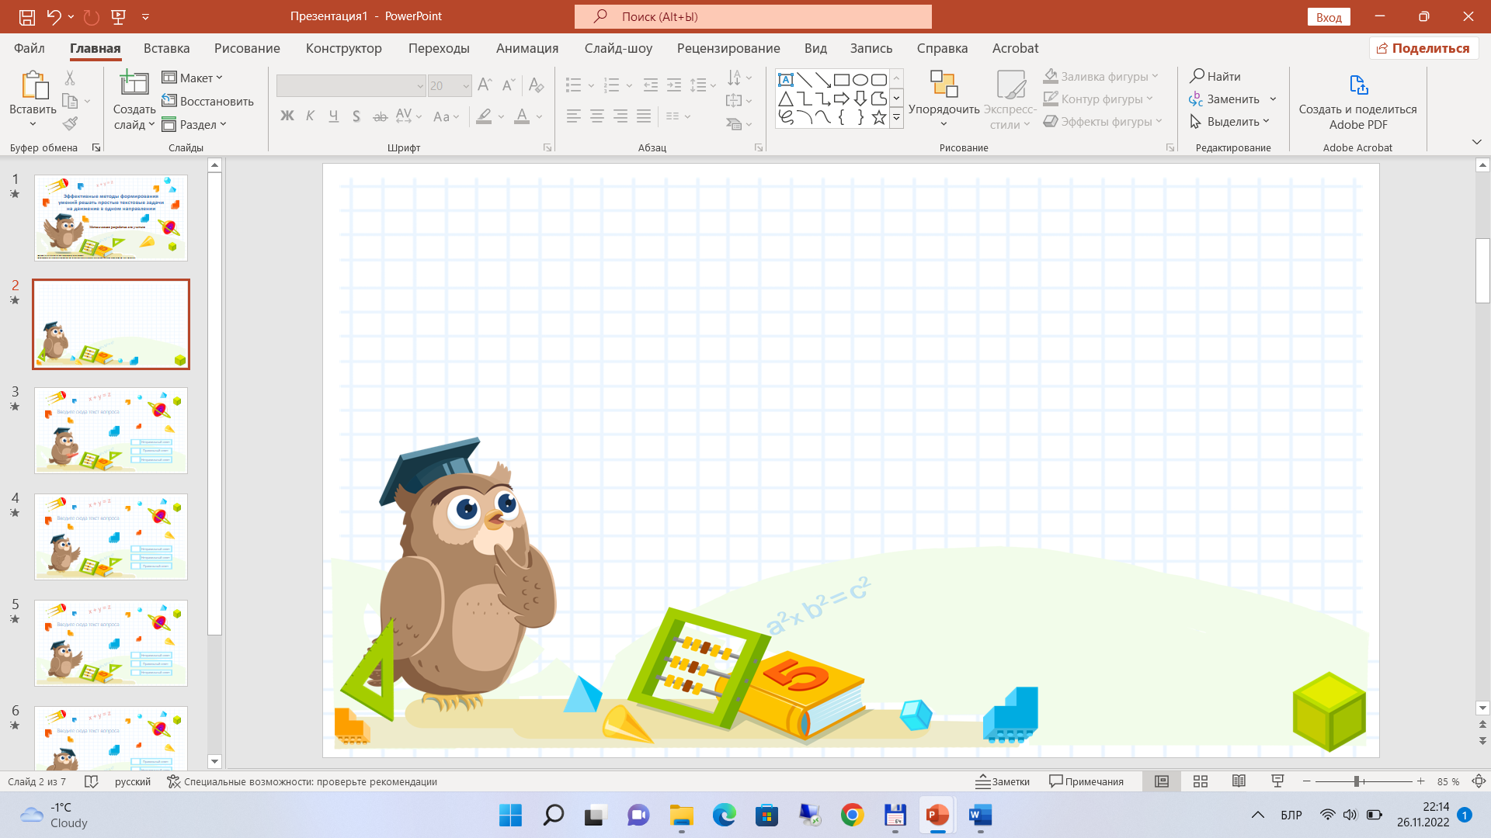




Использование приёма сравнения при решении трёх типов простых задач, раскрывающих смысл арифметических действий умножения, деления (по содержанию, на равные части)
Методическая разработка для учителя
Задание 4.
Математический диктант
Е. С. Шилова, кандидат педагогических наук, доцент

Slide 2


Задание:
запишите номера задач:
1)
2)
3)
запишите решение каждой задачи.
2

Slide 3




№ | Вариант 1 | Вариант 2
1 | В соревнованиях участвовали 2 команды по 7 детей в каждой. Сколько всего детей участвовало в соревнованиях? | В каждой коробке по 6 карандашей. Сколько карандашей в 3 таких коробках?
Задание:
запишите в тетради.
2

Slide 4
№ | Вариант 1 | Вариант 2
2 | Было 14 значков. Их раздали детям — по 2 значка каждому. Сколько детей получили значки? | Дети разделили между собой 15 марок. Каждый взял по 5 марок. Сколько было детей?
Задание:
запишите в тетради.
3

Slide 5
№ | Вариант 1 | Вариант 2
3 | Было 16 тетрадей. Их раздали поровну 8 ученикам. Сколько тетрадей получил каждый ученик? | На клумбе посадили 24 луковицы тюльпанов в 3 ряда — поровну в каждый. Сколько луковиц тюльпанов посадили в одном ряду?
Задание:
запишите в тетради.
4

Slide 6
Проверка результатов решения задач математического диктанта
№ | Вариант 1 | Вариант 2
1 | На соревнованиях участвовали 2 команды по 7 детей в каждой. Сколько всего детей участвовало в соревнованиях? 7 ∙ 2 = 14 (д.) | В каждой коробке по 6 карандашей. Сколько карандашей в 3 таких коробках? 6 ∙ 3 = 18 (к.)
Задание:
вместе проверьте правильность решения задач.
Как называются компоненты и результат действия умножения?
6

Slide 7
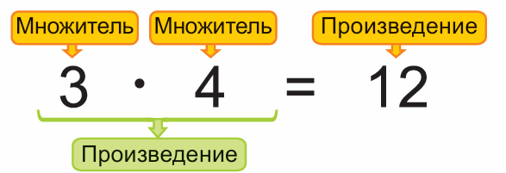

Повторите!
Задание:
прочитайте и расскажите друг другу.
7

Slide 8
Проверка результатов решения задач математического диктанта
№ | Вариант 1 | Вариант 2
2 | Было 14 значков. Их раздали детям — по 2 значка каждому. Сколько детей получили значки? 14 : 2 = 7 (д.) | Дети разделили между собой 15 марок. Каждый взял по 5 марок. Сколько было детей? 15 : 5 = 3 (д.)
Задание:
вместе проверьте правильность решения задач.
Как называются компоненты и результат действия деления?
8

Slide 9
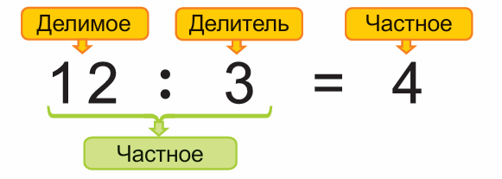
Повторите!
Задание:
прочитайте и расскажите друг другу.
9

Slide 10
Проверка результатов решения задач математического диктанта
№ | Вариант 1 | Вариант 2
3 | Было 16 тетрадей. Их раздали поровну 8 ученикам. Сколько тетрадей получил каждый ученик? 16 : 8 = 2 (т.) | На клумбе посадили 24 луковицы тюльпанов в 3 ряда — поровну в каждый. Сколько луковиц тюльпанов посадили в одном ряду? 24 : 3 = 8 (л.)
Задание:
вместе проверьте правильность решения задач.
Как называются компоненты и результат действия деления?
10

Slide 11

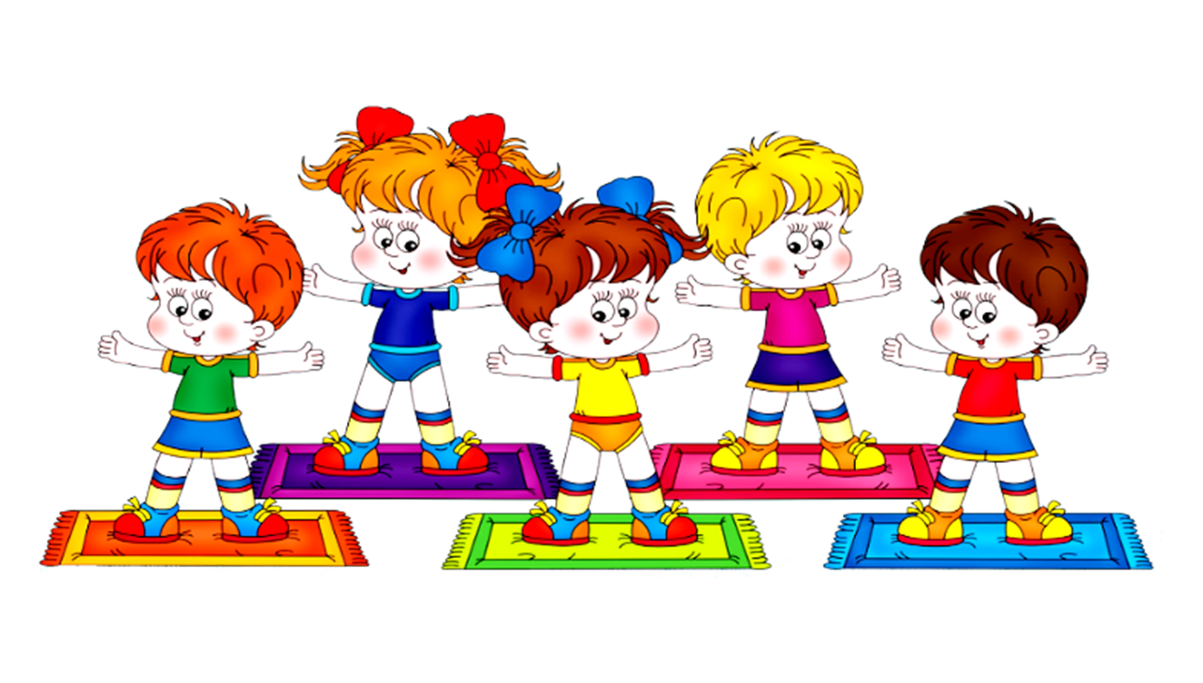
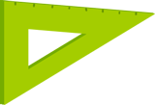
Физкультминутка
flomaster.club
11

Slide 12
Подведение итогов выполнения задания
Запомните!
Задание:
проверьте у себя знание компонентов
и результата действия умножения.
12

Slide 13
Подведение итогов выполнения задания
Продолжите!
3 ∙ 4 = 12
Задание:
проверьте друг у друга знание компонентов
и результата действия умножения.
13

Slide 14
Подведение итогов выполнения задания
Запомните!
Задание:
проверьте у себя знание компонентов
и результата действия деления.
14

Slide 15
Подведение итогов выполнения задания
Продолжите!
12 : 3 = 4
Задание:
проверьте друг у друга знание компонентов
и результата действия деления.
15

Slide 16

РЕФЛЕКСИЯ
Возникали ли у вас трудности при решении задач на умножение и деление?
Понравилось ли вам вместе проверять правильность составления и решения задач?
Что необходимо сделать, чтобы устранить все затруднения, которые возникали при составлении и решении задач?
16

